Slide 1
El Ambiente Bíblico
El Antiguo Este: El Ambiente que Produjo la Biblia – geografía, historia, e importancia
Octubre 17, 2015
Lección 3

Slide 2
Resumen
Evidencia arqueológica indica que los seres humanos han habitado en el cercano Oriente por decenas de miles de años. Abundan los sitios de villas prehistóricas, pequeños pueblos y otros asentamientos. Estos se encuentran en varias regiones como Anatolia Central (Turquía moderna), Siria, y Mesopotamia (moderno Iraq). No fue hasta 3,200 A.E.C., sin embargo, que se establecieron los primeros grandes centros urbanos. Originando en el sur de Mesopotamia, la primera civilización urbana (sumeria) produjo literatura acerca de los dioses, la creación del mundo y el más allá que influyeron significativamente a la cosmovisión bíblica.
Mientras que ciudad-estaos en sumeria, y más adelante, en Babilonia, normalmente seguían siendo relativamente pequeñas y autónomas, los egipcios crearon el primer estado nacional unificado en los mediados del tercer milenio AEC. Para la mayor parte de su historia, Israel, situado geográficamente entre dos imperios poderosos (en Egipto y Mesopotamia), estaba dominado políticamente por una sucesión de invasores egipcios, asirios, babilónicos, persianos y griegos. Acontecimientos narrados en la Biblia Hebrea se encuentran casi en su totalidad en este contexto del cercano Oriente antiguo.

Slide 3
Puntos Claves
Linea de Tiempo
Geografia – Terminologia, Topografia
Megiddo
Clima
Mesopotamia, El Sitio de la Primera Civilización Urbana
La Épica de Gilgamesh
El Código de Hammurabi
Egipto, El Primer Estado Nacional
Afinidades Israelitas-Egipcias
Canaán y Israel

Slide 4
Línea de Tiempo
c. 40,000
Arte en Cuevas
EC
AEC
Primeras
Civilizaciones
(c.) Reino de
David
2015
AEC = Antes de la Era Común
EC = Era Común
c. = cerca de el año …

Slide 5
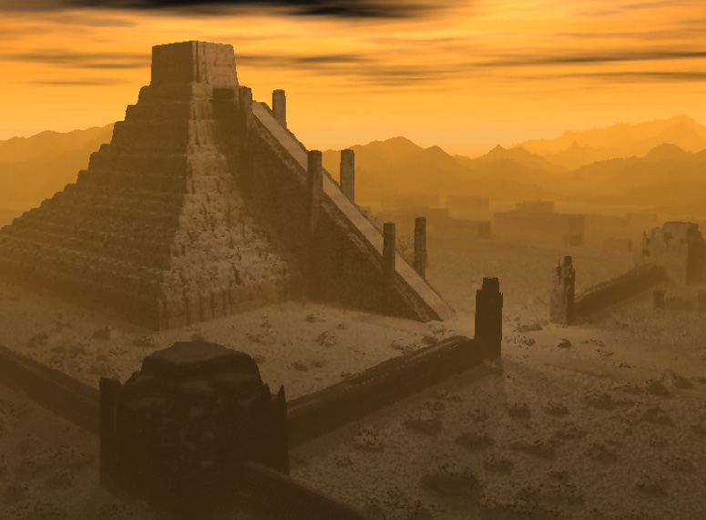
Primeras Civilizaciones (4 milenio A.E.C)
Rio Amarillo
Egipto
Rio Indus
Sumeria

Slide 6
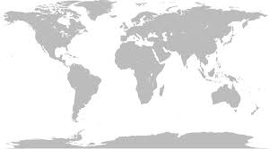
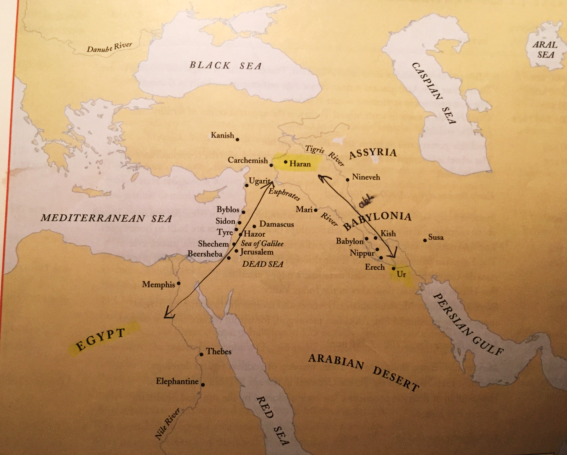
Geografía
El crecente fértil?
Mesopotamia
“Entre dos ríos”
Tigris y Éufrates
Los viajes de Abraham
Ur
Tierra Prometida
Para Quien?
170 millas /70 millas
4,000 años de guerra

Slide 7
Geografía – Terminología
“Cercano Este”
“Oriente”, “Levante Mediterráneo”, “Medio Este” > términos Eurocéntricos
Levante
Palestina
Israelitas vs. Israelís
La Tierra Prometida = La Tierra de Canaán
Habitantes antiguos del moderno Israel, Jordán, Palestina, Lebanon, y Siria del Oeste
“Israel” 2ndo siglo AEC

Slide 8
Génesis 15:19-21
“En aquel día el SEÑOR hizo un pacto con Abram, diciendo: A tu descendencia he dado esta tierra, desde el río de Egipto hasta el río grande, el río Eufrates: los ceneos, los cenezeos, los cadmoneos, los heteos, los ferezeos, los refaítas, los amorreos, los cananeos, los gergeseos y los jebuseos.”
Territorio Original de los Ancianos Israelitas
Dan (Norte) → Beersheva (Sur) → Mar Mediterráneo (Oeste) → Rio Jordán (Este)

Slide 9
Geografía – Terminología
“Israel”
Territorio de Israel “erez yisra’el” (6 veces)
Tierra de Israel “admat yisrael” (1 ves Ezequiel)
Reino del Norte (10-8 siglo AEC)
Gen. 32.28 Jacob → Israel, Israelitas
“Judah”
Hijo de Jacob
Reino del Sur (10-6 siglo AEC)
Yehud (Persia) Judea (Grecia y Roma) → Judaísmo; Judío
“Hebreo”
El lenguaje
Génesis 14:13 → Abraham
“extranjero”
Un descendiente de Eber
(figura mencionado en Génesis 10:21-25
Designado a personas de la era de los patriarcas (Abraham, Isaac, Jacob) antes de la conquista de la tierra prometida

Slide 10
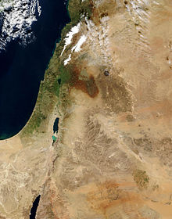
Geografía – Topografía
6 distintas regiones geográficas
La Costa Plana
El Shefela
“La parte baja” → transición a colinas
Colina del Campo
Judá (2,500 p.) Efraím y Neftalí (>3,000 p.)

Slide 11
Geografía – Topografía
6 distintas regiones geográficas
4. Valle de la Grieta
Elevación baja … (Turquía del sur → África)
Mar Muerto (1,400 pies [425 m] bajo tierra)
“Mar Salado” (Números 34.3, 12)
Meseta Transjordana
Legenda → Jesús y su familia buscan refugio
6. Neguev y Sinaí
Semidesierto

Slide 12
Megiddo
Campos de Megiddo se juntan con la Valle de Jezreel
Armagedón
Apocalipsis 16:16
Nazaret
Seforis

Slide 13
Clima
Jerusalén 40F (invierno) 86-105F (verano)
Lluvia disminuye al continuar asía el este
En tiempos bíblicos → no tan seco como hoy
^{“10} Porque la tierra a la cual entras para poseerla, no es como la tierra de Egipto de donde vinisteis, donde sembrabas tu semilla, y la regabas con el pie^{[a]} como una huerta de hortalizas, ¹¹ sino que la tierra a la cual entráis para poseerla, tierra de montes y valles, bebe el agua de las lluvias del cielo. ¹² Es una tierra que el Señor tu Dios cuida; los ojos del Señor tu Dios están siempre sobre ella, desde el principio^{[b]} hasta el fin del año.”
Deuteronomio 11.10-12
Génesis 13.10/ Números 11.5

Slide 14
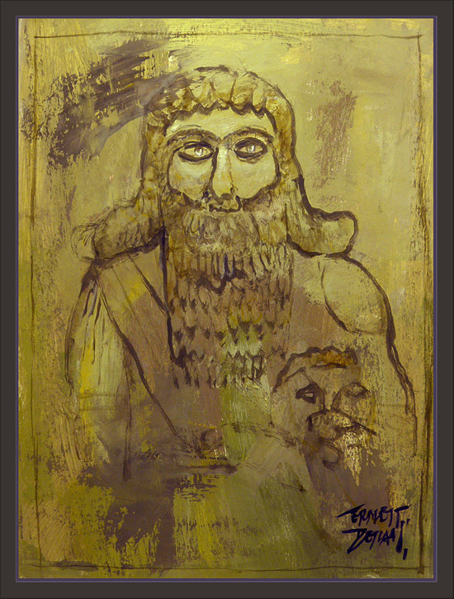
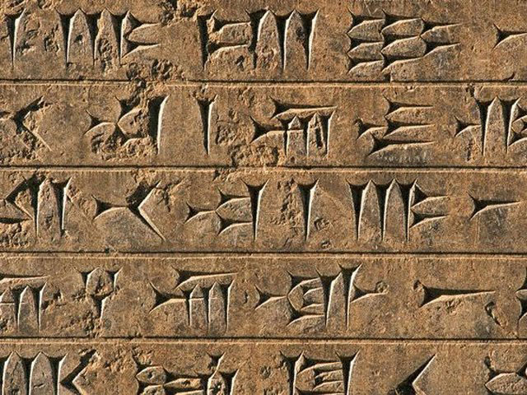
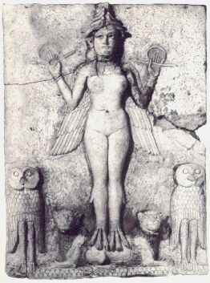
Mesopotamia, El Sitio de una de las Primeras Civilizaciones Urbanas
Sumerios (c. 3,500 AEC)
Gilgamesh …
Cuneiforme (c. 3,200 AEC)
Sistema numérico, la hora, minuto, el circulo, astrología
Zigurat
Nammu → Inanna/Ishtar
Marduk

Slide 15
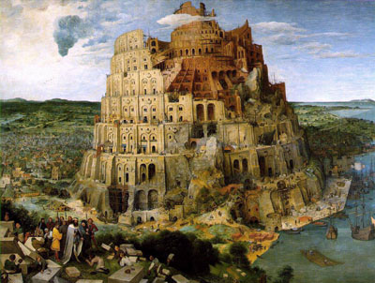
…
5,000 AEC Sumerios
→ 2330 AEC Acadios (Rey Sargón I crea el primer Imperio)
→ 2100 AEC Sumerios → 2000 Elamitas → 1900 AEC Asirios
→ 1792 AEC Babilonios (Hammurabi) → 1595 AEC Casitas
→ 1360 Asirios → 616 AEC Neo-Babilonios
→ 550 El Imperio de Persia (Cirio Magno)
→ 333 AEC Grecia (Alejandro Magno)
* Samaritanos

Slide 16
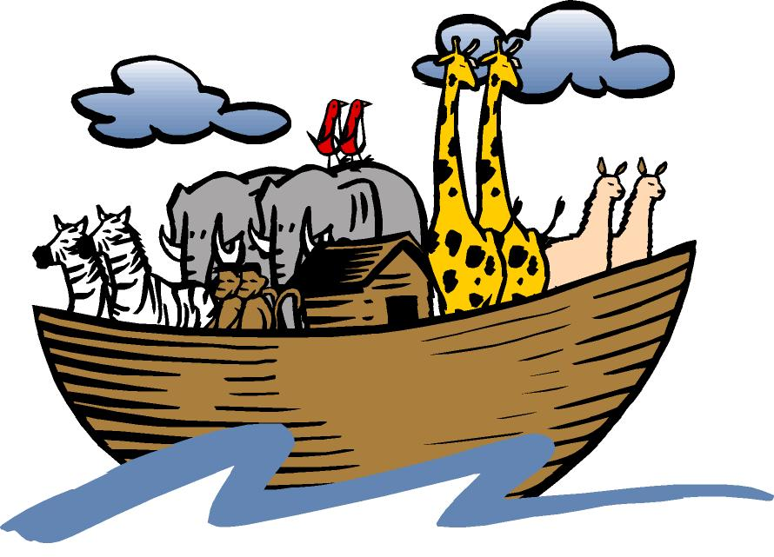
…La Épica de Gilgamesh
Immortalidad; 12 tabletas; 11– Utnapishtim (El mito de Atrahasis)
La diosa Siduri ………… Génesis 3:22-24
“Para ti Gilgamesh, llena tu estomago con cosas buenas, dia y noche, noche y dia, dansa y se feliz, come y regocija. Que tus vestimientos sean limpios, lávate en agua, aprecia al pequeño que toma tu mano, has a tu esposa feliz, porque todo esto es la obligación del hombre.” La Épica de Gilgamesh
“⁷ ¡Anda, come tu pan con alegría! ¡Bebe tu vino con buen ánimo, que Dios ya se ha agradado de tus obras! ⁸ Que sean siempre blancos tus vestidos, y que no falte nunca el perfume en tus cabellos. ⁹ Goza de la vida con la mujer amada cada día de la fugaz existencia que Dios te ha dado en este mundo. ¡Cada uno de tus absurdos días! Esto es lo que te ha tocado de todos tus afanes en este mundo.” Eclesiastés 9:7-9

Slide 17
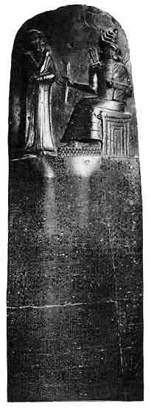
… El Código de Hammurabi
lex talionis – ley de retaliación
1792-1750 O 1728-1686 AEC
Estela negra; 8 pies
Mismo estilo/~ mismo contenido que la ley Mosaica
“Si un hijo golpea a su padre, se le amputará la mano. Si un señor destruye el ojo de otro , se destruirá su ojo. Si rompe el hueso de otro, se le romperá su hueso.” CdH sección 196-97,200
Levíticos 24:19-20; Éxodo; Mateo y Lucas

Slide 18
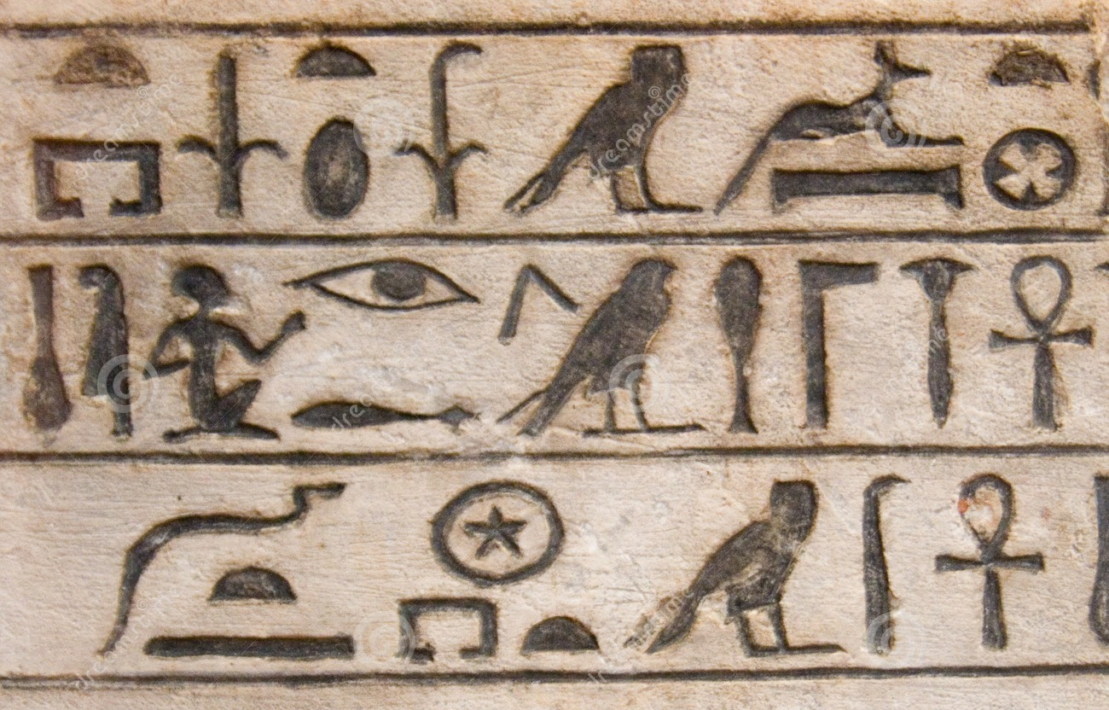
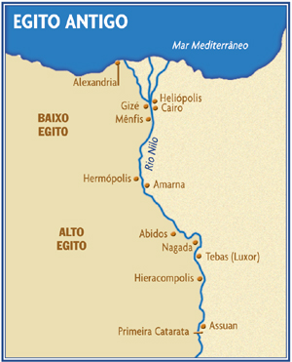
Egipto, El Primer Estado Nacional
Aiguptos – Griego
Hut-Ptah – “El Templo de Ptah” usado por Egipcios
Jeroglíficos
Calendario 365 días, 12 meses, 30 dias; días de 24 horas, “media noche”; geometría; astrología
Hicsos (siglo 17- 1560 AEC)
Amenhotep IV (Akhenaton) 1364-1347 AEC
Monolatría → Aton; Dios del Sol

Slide 19
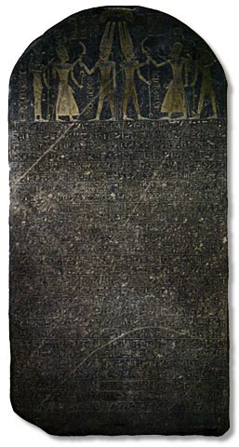
…
Ramsés II → Reino alcanza su zenit en prosperidad y prestigió
Líder vigoroso, vanaglorioso
Estela de el Faraón Mernaptah (c. 1212-1202 AEC)
Hijo de Ramsés II
Mas temprana referencia extra-bíblica de los Israelitas
… a devastado a Israel y la “semilla de su descendencia ya no es”

Slide 20
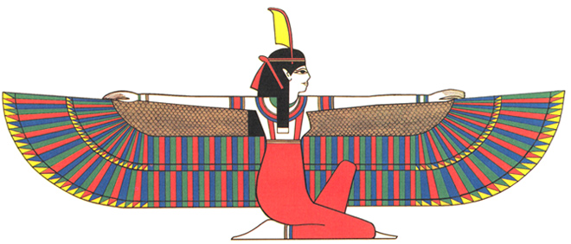
Afinidades
Israelitas-Egipcias
Moisés
msw (nacer) mesu (hijo) … / Thutmose, Ahmose etc.
La diosa Ma’at
Justicia, verdad, pensamiento correcto, conducto
Estatuas de dioses/as en Egipto
Imágenes sagradas … escondidas
Circuncisión
Herodoto
Génesis 17:9-14
Textos Ugariticos
1600-1400 AEC
El
principal dios Cananita/ termino general para deidad
Baal
hijo; dios de tormenta, lluvia, fertilidad

